Slide 1

HELP DESK
SITUAÇÃO 1
Cadastro de novos funcionários.

Slide 2
N1
Entender o problema.
Verificar se o funcionário que o cliente deseja cadastrar já está cadastrado.
Instruir o cliente no cadastro do funcionário
Não
Consultar dados do cliente no sistema.
Sim
Instruir o cliente o local do cadastro do novo funcionário
Fim

Slide 3
HELP DESK
SITUAÇÃO 2
Situação 1 com interação remota.

Slide 4
N2
Entender o problema.
Consultar dados do cliente no sistema.
Verificar se é um chamado N1 ou N2.
Verificar se é um chamado N2 ou N3
Entender o problema (N2).
Direcionar o cliente para um atendimento N2.
Informar SLA de atendimento.
N2
N1
Resolver o problema.
N2
Fim
Resolver o problema.
Direcionar o cliente para um atendimento N3.

Slide 5
HELP DESK
SITUAÇÃO 3
Problema crítico com realização de GMUD

Slide 6
N3
Entender o problema.
Consultar dados do Cliente no sistema.
Verificar se o chamado é N1 ou N2
N2
N1
Verificar se é um chamado N2 ou N3.
Entender o problema (N2).
Direcionar o cliente para o atendimento N2.
Informar SLA de atendimento.
Resolver o problema.
N2
Resolver o problema.
Fim
Entender o problema
Marcar data para suporte

Slide 7
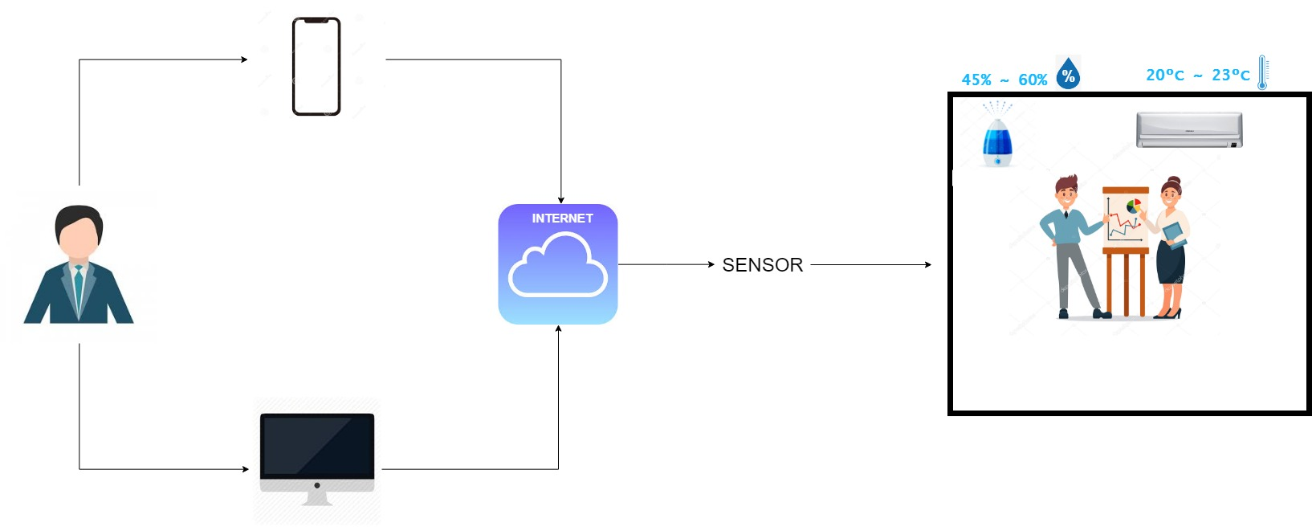
Arquitetura

Slide 8
Obrigado!

